Slide 1
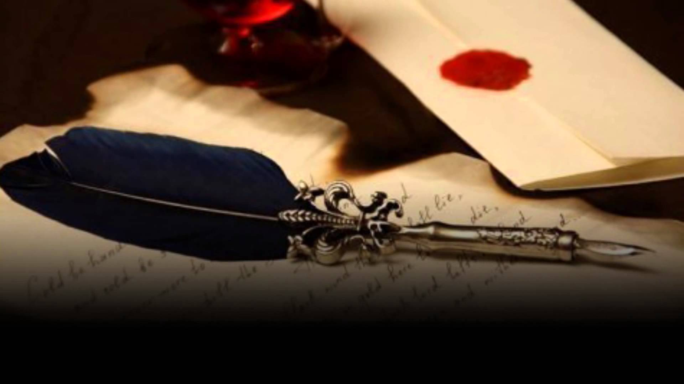
ПИШИТЕ ПИСЬМА… (из истории писем)
Урок- презентация
Мустафаева Алие Изетовна,
учитель русского языка и литературы ,
МКОУ «Белогорская СШ №4»
г.Белогорска Республики Крым

Slide 2
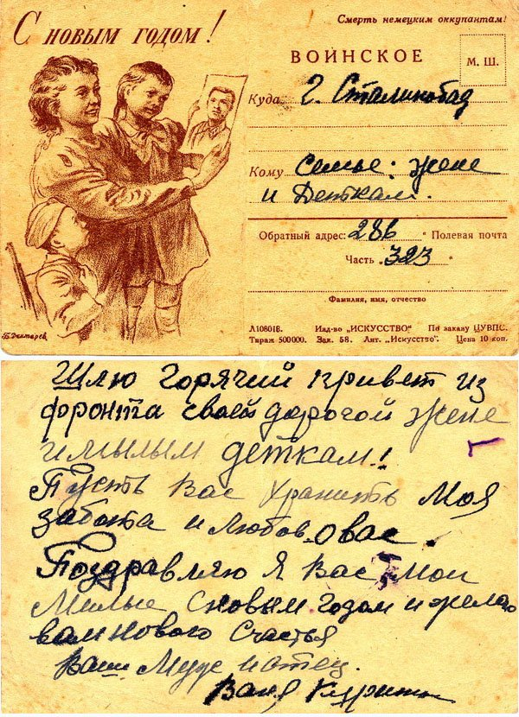

Slide 3
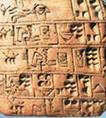
Около 4000 лет до н.э. человек начал использовать смоченные глиняные дощечки. При этом ручкой служила деревянная или бронзовая палочка, либо кость.

Slide 4
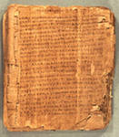
Около 3000 до н.э. египтяне изобрели форму письма в виде иероглифов. Для письма на папирусе писцы использовали тонкие кисти из тростника или тростниковые ручки..

Slide 5
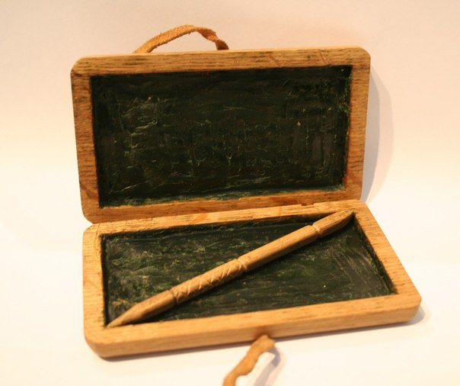
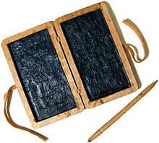
Около 1300 до н.э. римляне стали использовать письмо по воску. Воск заливался в деревянные таблеты. В это время дано название пишущему инструменту – стилус (stylus). Стилус изготавливался из металла. Когда запись становилась не нужна, она стиралась с помощью плоского обратного конца стилуса.

Slide 9
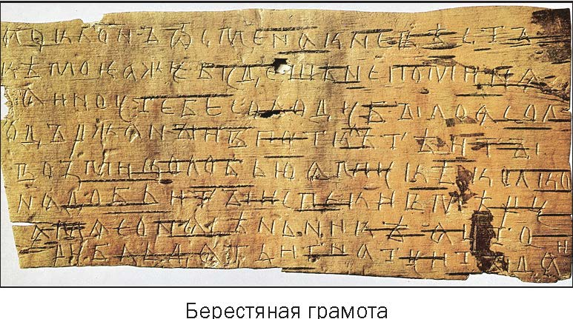
БЕРЕСТЯНЫЕ ГРАМОТЫ – письма, записки, документы 11–15 вв., написанные на внутренней стороне отделенного слоя березовой коры (бересте).
Возможность использования бересты в качестве материала для письма была известна многим народам. Античные историки Дион Кассий и Геродиан упомянули записные книжки, изготовленные из бересты. Заготавливавшие бересту для своих писем американские индейцы долины реки Коннектикут называли росшие в их земле деревья «бумажными березами».

Slide 10
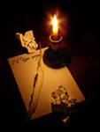
В период 600...1800 нашей эры удешевление и распространение пергамента привело к тому, что потребовался общедоступный пишущий инструмент. Европейцы (в первую очередь испанцы) обнаружили, что можно использовать определенным образом заточенное гусиное перо для письма по пергаменту.

Slide 11
Первым видом связи в истории человечества стали гонцы — вначале пешие, позднее конные. В Древней Греции, Персии, Египте, Китае, Римской империи существовала хорошо налаженная государственная почтовая связь: письменные сообщения пересылались с пешими и конными гонцами по принципу эстафеты. В Греции почтовая система не могла развиться из-за множества воюющих между собой городов-государств. Правительства для передачи сообщений имели в своем распоряжении только пеших посланцев. Они назывались гемеродромами (греч. ημερόδρομος). Гонцы-бегуны преодолевали за час расстояние в 55 стадий (около 10 км) и за один рейс — 400—500 стадий.
Самый известный из этих курьеров был Филиппид, который по преданию Плутарха в 490 году до н. э. донёс в Афины известие о победе в битве при Марафоне и умер от истощения. Этот бег был первым Марафоном в истории. Филипид передал только устное послание.

Slide 12
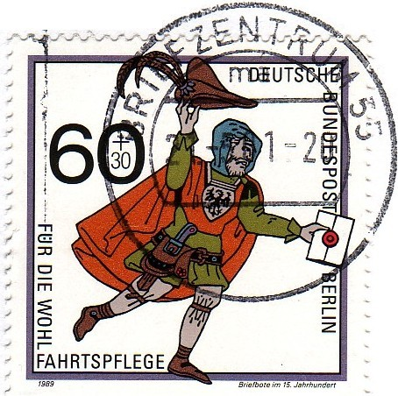
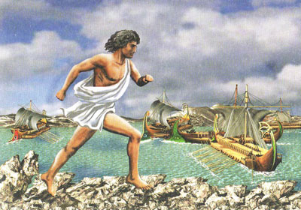

Slide 13
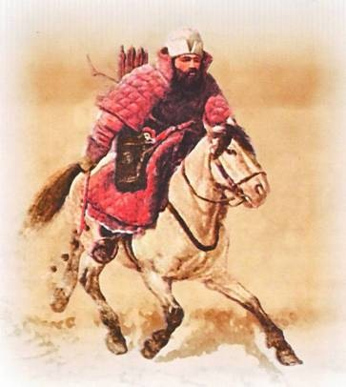
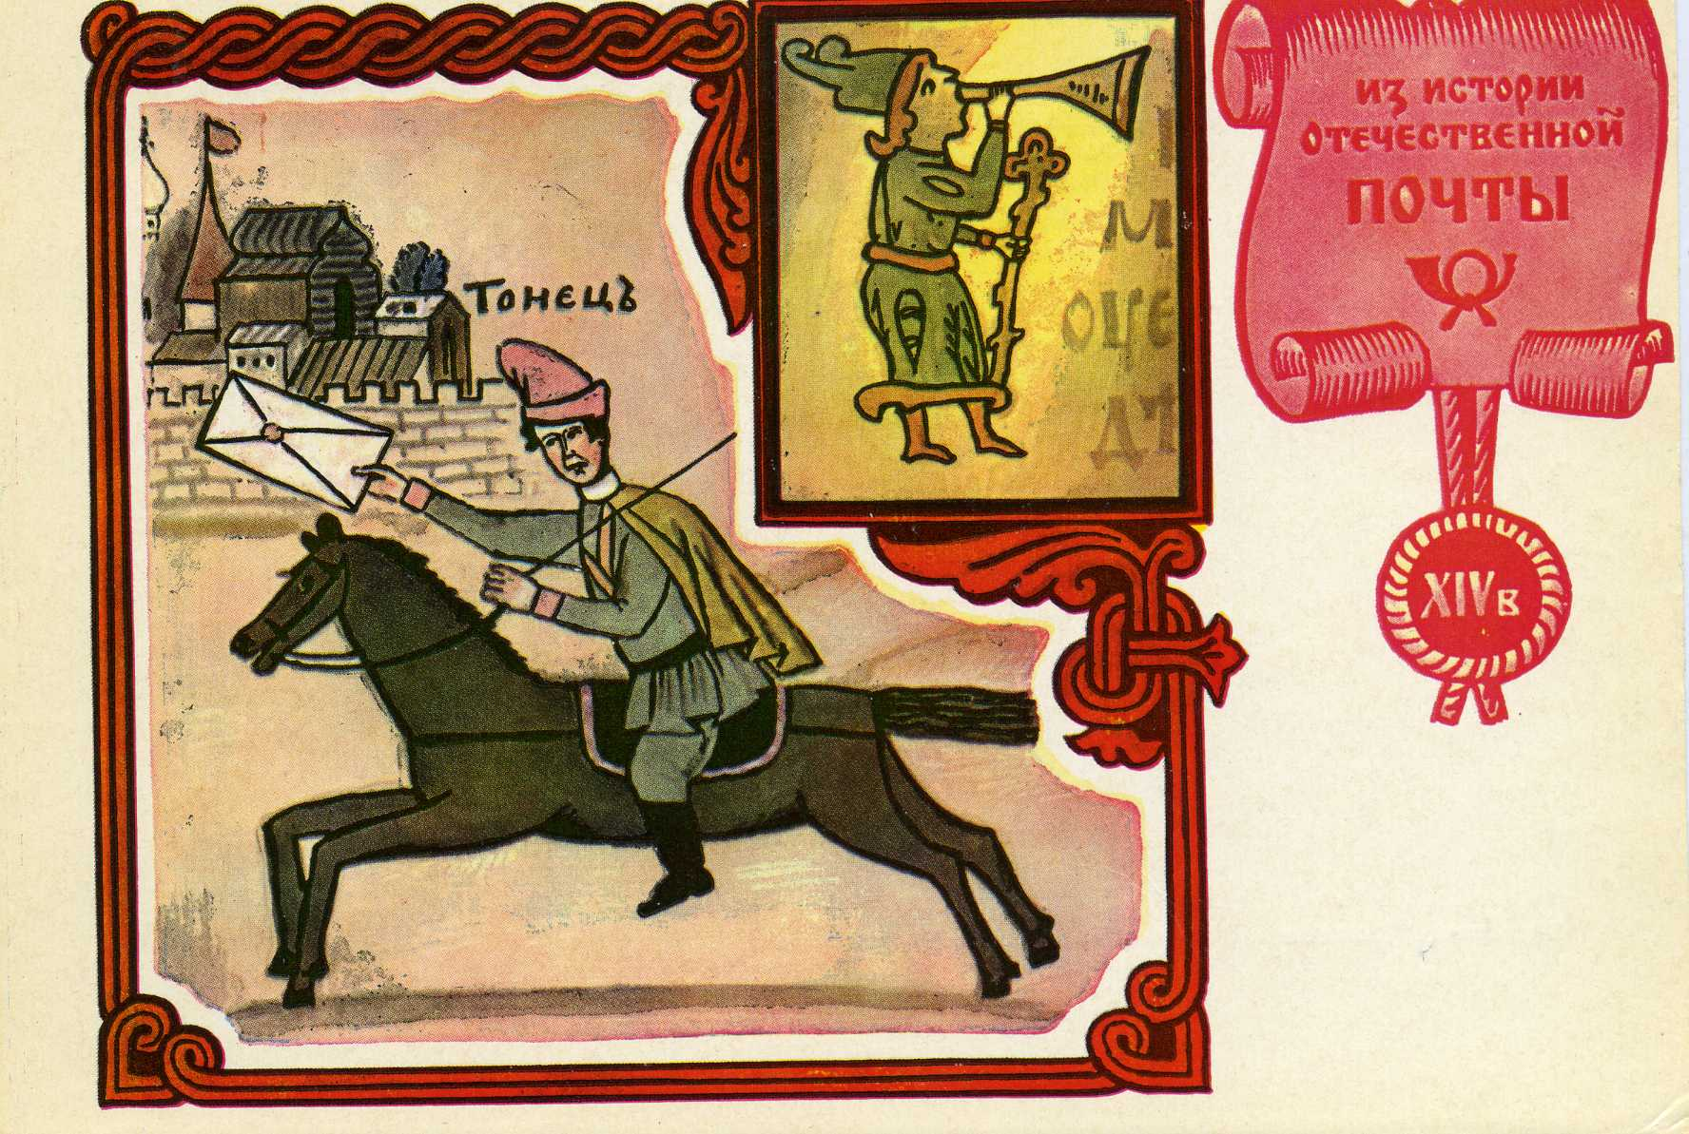
Для передачи особо спешных сообщений уже в древности посылали верховых гонцов.

Slide 14
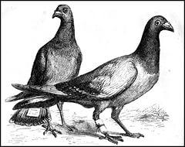
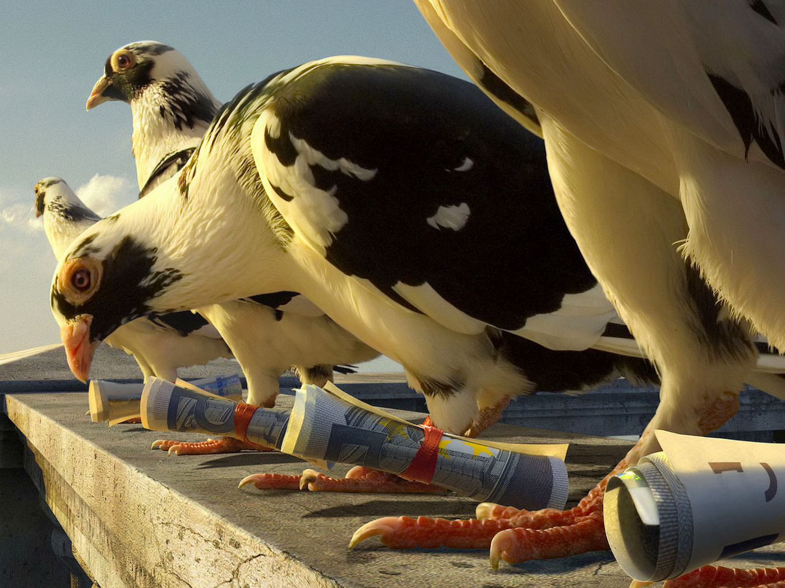
Для транспортировки писем также применяли почтовых голубей. Голубей особых пород отличает прекрасная память, привязанность к месту гнездования и отличные навигационные способности. Голубеграммы применялись для военных и гражданских целей. Знания об удивительных характеристиках голубей еще в древности натолкнули людей на мысль использовать их для быстрой передачи важных письменных сообщений. Они так и назывались «голубеграммы».

Slide 15
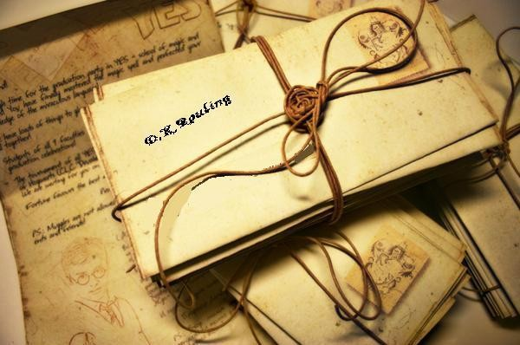
Экспедиция Магеллана привезла из Китая в Европу заморское клейкое вещество, названное впоследствии сургучом. Только несколько мастеров могли его изготовить, поэтому сургучные печати оберегали тайны особо важных персон. Для того чтобы прочесть письмо, нужно было сломать печати, отсюда и пошло выражение «распечатать письмо».
В середине 17 века на сургучные печати стали ставить штемпели.

Slide 16
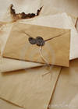
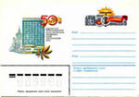
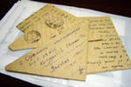
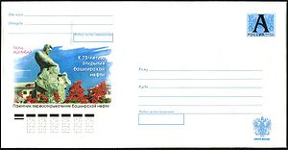
Бумажные конверты появились в 1820 году.
Торговец Бревер из города Брайтона, имевший свою фабрику по производству бумаги, сделал небольшую партию специальных пакетов для писем и бесплатно раздавал их своим клиентам. Спрос оказался ошеломляющим – эта вещичка оказалась очень модной, и все хотели отправлять свои письма в таких пакетах. Сначала их изготовляли вручную, но когда спрос повысился, в Лондоне изобрели первую машину по изготовлению конвертов, от маленьких (для визитных карточек) до больших размеров. Они все так же склеивались сургучом, пока француз Пуарье не придумал проклеивать клапан конверта.

Slide 17
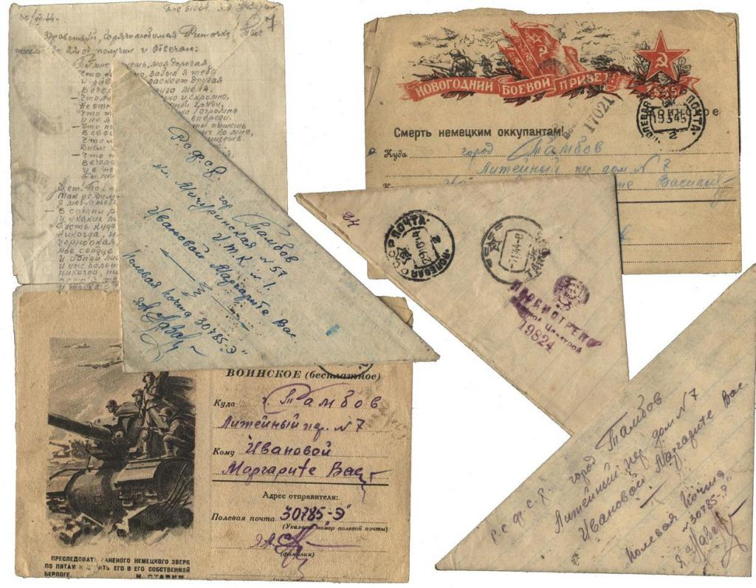
Было время, когда письма не отправляли в конвертах, на них не было марок, их складывали треугольником и ставили штемпель полевой почты (обращение к доске, на которой в качестве экспоната помещено письмо военных лет).
И эти «треугольнички» находили своего адресата.

Slide 18
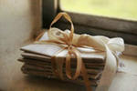

Slide 20
Добрый день, дорогой сын!
Спасибо за сердечное, но немножко сумбурное письмо, в котором ты стремишься сказать все, что волнует тебя.
...Самовоспитание начинается с самопознания... Самое важное и самое трудное в жизни молодого человека- увидеть себя как бы со сторо­ны, увидеть в свете идеального, героического. Советую тебе: читай побольше о людях, достигших вершины человеческой красоты.
...Создавай такие мгновения, которые помогают тебе увидеть в твоей душе самые сокровенные уголки. В конце концов ты поставишь себе вопро­сы: кто я такой? Во имя чего я живу на свете? Способен ли я на подвиг?
... Читай побольше книг, помни, что книги - это тысячелетняя мудрость человека.
Желаю тебе крепкого здоровья и доброго духа. Обнимаю и целую тебя.
Твой отец.(из письма В.А.Сухомлинского)

Slide 21
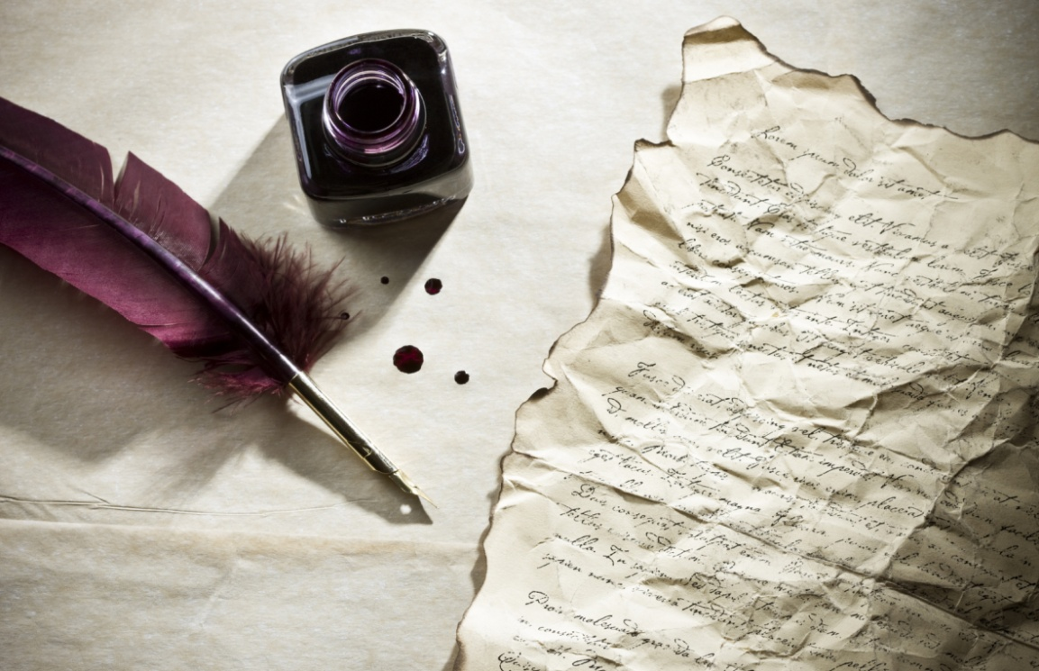
Нельзя писать в пустоту. Работая
над Письмом, надо представлять
того человека, которому ты
пишешь,
писать все лучшее, что накопилось
у тебя на душе и на сердце.
К. Паустовский

